Slide 1


Slide 2







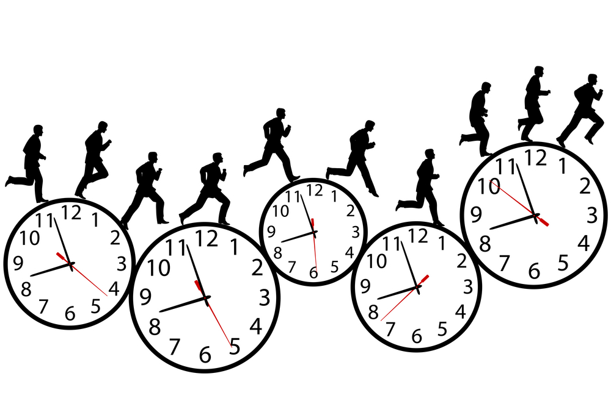
الاتفاقيات
تأقلمك مع المدرب و تنفيذ التمارين يسهل استيعاب المادة العلمية
الأسئلة والنقاش متاحة في محتوى البرنامج
لاتدع هاتفك المتنقل يشوش أفكار من حولك
الإلتزام بوقت البرنامج وفترات الاستراحة دليل وعيك

Slide 3

تنمية مهارات المتدربين فى عملية الكوتشنج والتطوير المستمر وإكسابهم طاقات عالية من خلال التوجيه الفعال والتدريب المستمر.
الهدف
العام

Slide 4

الأهداف التفصيلية
تحقيق التوازن الشخصي لك وللأفراد .
استخدام مهارات الكوتشنج في حياتك اليومية
امتلاك أدوات الكوتشنج وممارستها
القدرة على تقديم جلسات الكوتشنج بشكل احترافي
القدرة على تقديم جلسات الكوتشنج بشكل احترافي .

Slide 5

لنبدأ البرنامج

Slide 6




المحاور
مدخل الكوتشنج
مراحل تطور الكوتشنج
أنواع الكوتشنج
مقدمة عن الكوتشنج
مستويات الكوتشنج
مدارس الكوتشنج

Slide 7

مقدمة عن الكوتشنج

Slide 8

ترجع أصل كلمة كوتش إلى اللغة اللاتينية و كانت كلمة تستخدم في العصور الوسطى لعربة خيول النقل لأنها تعتبر الطريقة الأكثر أناقة في ذلك العصر وارتبطت هذه الكلمة دائماً مرادفة للأناقة ثم استخدمها الرياضيين للمدربين الذين دربوا لاعبيهم لتحقيق نتائج أفضل ثم تبلورت هذه الكلمة على التدريب في التنمية البشرية والتي تهدف إلى رقي الإنسان للوصول لمستوى الكلمة فأصبحت تستهدف المدربين الذين يدربون الأفراد لتطويرهم بسهولة وأناقة حتى أصبحت أسلوب تدريبي فريد في التطوير البشري وأضيف لكلمة لتعني الاستمرارية

Slide 9


يعتبر التوجيه الفعال عملية قديمة برز فيها المصلحون والأنبياء والرسل الذين غيروا العالم بطريقة توجيههم الفعالة وبدأ الكوتشنج بهذا المسمى بداية الثمانينات في الولايات المتحدة الأمريكية وبعد أن أثبت نجاح كبير في الولايات المتحدة الأمريكية انتقل هذا العلم لأروبا وبدأ مدربين الكوتشنج في أوربا بإنشاء منظمات وجمعيات لمدربين الكوتشنج ومنهجه هذا العلم بطريقتهم وبرزت مجموعة من المنظمات في أوربا متخصصة في الكوتشنج وعلومه وتطويره

Slide 10
مدخل إلى الكوتشنج

Slide 11

ما هي أهمية المحبة والمصاحبة في البيت ؟
ما هي أهمية المحبة والمصاحبة
في المدرسة ؟
ما هي أهمية المحبة والمصاحبة
في المجتمع ؟
ما هي أهمية المحبة والمصاحبة في العمل؟

Slide 12

التدريب بالمصاحبة وزيادة النتاجية باستخدام مهارات التوجيه الفعال في مساعدة الاخرين للوصول إلي قدراتهم الكامنة من أجل مصلحتنا المتبادلة
ما هو الكوتشنج ؟

Slide 13
مدارس الكوتشنج

Slide 14
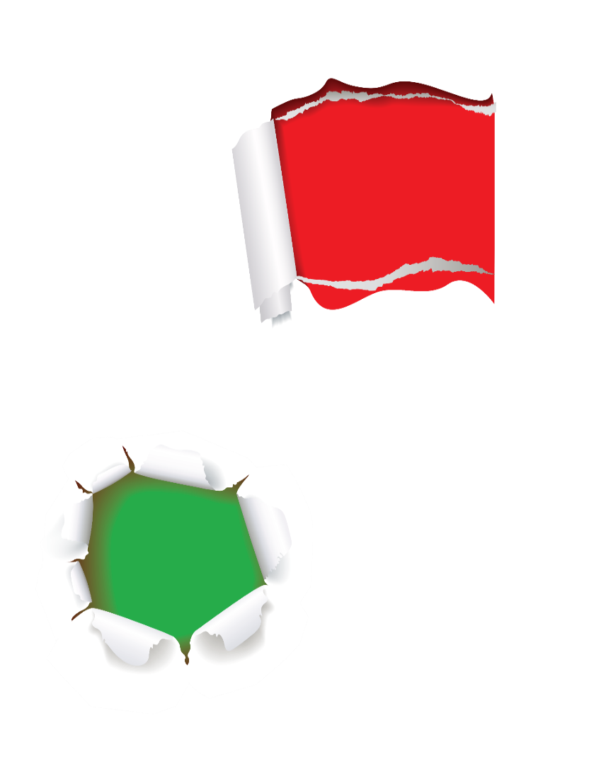

المدرسة المساعدة والمرشدة
تتبني ان المستهدفين من عملية الكوتشينج التوجيه الفعال لديهم جميع الاجابات والحلول ونحن فقط نساعدهم علي اختيار الامثل ونقوم بدور الميسر في اتخاذ القرار
المدرسة الفكرية النشطة
وتتبني ان الكوتش يجب ان يكون مشاركا نشطاً بما تعلمه من خبرات ويستثمر جميع خبراته ومهاراته في عملية التوجيه الفعال ويحقق مبدأ الشراكة مع المستهدفين

Slide 15

متى تستخدم المدرسة النشطة ومتى تستخدم المساعدة ؟
من وجه نظرك أي المدارس أفضل ؟ ولماذا ؟
المدرسة العربية للكوتشنج

Slide 16
مستويات الكوتشنج

Slide 17


مرشد الفريق
المستشار الشخصي
المرشد الشخصي
مرشد القيادة
مستشار الفريق
مستشار القيادة

Slide 18
أنواع الكوتشنج

Slide 19



تنقسم أنواع جلسات الكوتشنج إلى
علاجي
إكساب مهارات جديدة
تعديل السلوك
وقائى
التوعية والتنمية
من المخاطر
تطويري
تحسين الاداء
ورفع الانتاجية

Slide 20
مراحل تطور الكوتشنج

Slide 21


البيئة
السلوك
القيم والمعتقدات
القدرات والمهارات
أداء مهمة ما أو نشاط معين بصورة مقنعة وبالأساليب والإجراءات الملائمة وبطريقة صحيحة

Slide 22


أين ومتى أمارس الكوتشنج ؟
هناك فجوة في المعرفة، المهارة، الموارد، الثقة.
وجود تحدي أو عقبة ما.
رغبة في تسريع النتائج
تحديد خطة حياتية (هدف) وكيف الوصول إليها
تحديد ومعرفة التخصص المناسب
اتخاذ قرار هام
أو اختيار خيار بين مجموعة خيارات.
عدم الوضوح أو قلة الوعي بالذات والمستقبل
رفع الأداء الشخصي أو المهني.

Slide 23


ماذا يعني لك الكوتشنج ؟
هو حوار تفاعلي، تعاوني، تحريري بين شخصين (الكوتش والمستفيد) يهدف إلـى تحرير طاقات الفرد الكامنة من أجل أداء وجودة حياتية أعلى، تمكين المستفيد، ومساعدته لأحداث التغيير المطلوب من خلال تيسير عملية التعلم الذاتي والمسؤولية الحياتية في الكوتشنج الكوتش يلعب دور الميسر لييسر عملية التغيير وذلك من خلال: مصاحبة المستفيد بالمحادثة، والتفاعل مع المواقف، تشجيع واستثارة افكاره، مشاعره وسلوكه للوصول إلى النتائج المرجوة باستخدام مهارات الاستماع الفعال، مهارات طرح الأسئلة المثيرة والموضحة

Slide 24
كيف تمارس الكوتشنج ؟
لماذا تقدم جلسات الكوتشنج ؟
ما علاقة الكوتشنج بالإسلام ؟

Slide 25
التعرف على الذات

Slide 26


إن من نعم الله على العبد أن يهبه المقدرة على معرفة ذاته وقوتها والقدرة على وضعها في الموضع اللائق فيها إذ أن جهل الإنسان لنفسه وعدم معرفته بقدراته يجعله يقيم ذاته تقيما خاطئا فإما أن يعطيها أكثر مما تستحق فيثقل كاهلها وإما أن يزدري ذاته ويقلل من قيمتها فيسقط نفسه. فالشعور السيئ عن النفس له تأثير كبير في تدمير الإيجابيات التي يملكها الشخص .

Slide 27



في رحلة الأصفح عن الذات سنتحدث عن نقطتين
مناطق الذات
الأنصات للذات.
أنصت لذاتك وأسأل نفسك
ما مدى معرفتك بنفسك ؟
هل فهمت ذاتك ؟
هل تجيد التعامل
مع مشاعرك ؟
هل حددت قدراتك
ومهاراتك ؟

Slide 28

تحليل الإفصاح عن الذات : (( قيم نفسك من 10 ))

Slide 29
مناطق الذات

Slide 30

في عام 1955 م وضع كل من ( جوزيف لوفت )
و ( هاري انهجام ) أداة لإدراك النفسي والوعي الذاتي ووظيفتها مساعدة الفرد على تكوين فهم أفضل للذات ولعملية التواصل مع الآخرين وكيفية بناء العلاقات الإيجابية مع من نريد أطلق على هذا النموذج أسم جواهري وهو المقطع الأول لاسم صاحبيه .

Slide 31

لا يعرفها الآخرين | يعرفها الآخرون
المنطقة المخفية ) شبة مفتوحة ( | المنطقة المفتوحة | تعرفها الذات
المنطقة المجهولة | المنطقة العمياء ) شبة مفتوحة) | لا تعرفها الذات

Slide 32

يعرفها الآخرون وتعرفها الذات
المنطقة المفتوحة
المنطقة العمياء
يعرفها الآخرون و لا تعرفها الذات
المنطقة المخفية
لا يعرفها الآخرين و تعرفها الذات

Slide 33


تعرف على ذاتك
بعد تعرفك على مناطق الذات كن صادق مع نفسك واجلس طويلاً وتعرف على مناطق الذات التي بداخلك

Slide 34


تدريب
تعرف على بطلة هذه الرؤية من خلال مناطق الذات
انظر دليل المتدرب

Slide 35

الوحدة التدريبية الثانية

Slide 36
المحاور
المشاعر
مقدمة التوازن في الحياة
الأفكار
التوازن الداخلى
أنواع التوازن
أحداث الحياة

Slide 37
المحاور
قوة الاختيار
التوازن الزمانى
التوازن في جوانب الحياة
السلوك

Slide 38

التوازن في الحياة

Slide 39

من يريد النجاح لأبد أن يتجاوز العقبات ويحل المشكلات ويتخذ القرارات الحازمة في الوصول إلى القمة .
المشاكل والعقبات في هذه الحياة أما أن تكون داخليه يقيد بهاء الإنسان نفسه بمجموعه من الأفكار أو المشاعر أو بع السلوكيات التي تحرمه من الوصول إلى أهدافه , وأما أن تكون خارجية من أحداث الحياة التي تجري على الإنسان فلا يعرف كيف يتعامل معها فتوقفه عن القمة التي يريد الوصول لها

Slide 40

1
التوازن هو: إعطاء كل شيء حقه من غير زيادة ولا نقص.
أو النظرة المعتدلة للأمور بين أطراف متناقضة.
ما هو التوازن؟
2
لتوازن في الحياة هو ان يكون هناك تعادل وموازنة في ما بين اللهو والجدية والعمل ومآبين الحياة الاجتماعية والشخصية والشعبية بين الناس
ما هو التوازن في الحياة

Slide 41
انواع التوازن

Slide 42
التوازن الداخلي
السلوك
المشاعر
الافكار
التوازن الزماني
المستقبل
الحاضر
الماضي

Slide 43
التوازن المكاني
الاسري
الصحي
الروحاني
المالي
المهني
العقلي

Slide 44
أركان التوازن الانساني

Slide 45
الركن الروحى
يشمل العلاقه مع الله والتقرب اليه بالصلوات والدعاء وكذلك التسامح مع الخلق.
الركن الشخصى
ويشمل التطوير الدائم للذات بالتعلم والتثقيف والاطلاع وإكتساب المهارات المختلفه التى تجعلنا متميزين فى الحياه
الركن الصحى
أن الصحه مرتبطه بالقدرات العقليه وكما قيل العقل السليم فى الجسم السليم ... وكذلك مرتبطه بنفسية الانسان ومعنوياته

Slide 46
الركن الأسرى
العاطفيه الأسره هى الحصن الذى يعود اليه الانسان دائما من معارك الحياه المختلفه ليجد الدفىء الذى يفتقده بالخارج
الركن الأجتماعى
إن تقويه علاقاتنا الاجتماعيه ومشاركتنا فى خدمة المجتمع والتعاون فى نهضة مجتمعنا وتحقيق أهدافه يجعلنا سعداء وإيجابين
الركن المهنى
ان تبحث عن أحدث وأفضل المعلومات والمهارات التى تفيدك فى مجال مهنتك وتتعلمها وكذلك تتعرف على يجب عليك الفرص المتاحه لتسعى للحصول عليها

Slide 47
احداث الحياة

Slide 48



يقول الله تعالى ((وَلَنَبْلُوَنَّكُمْ بِشَيْءٍ مِنَ الْخَوْفِ وَالْجُوعِ وَنَقْصٍ مِنَ الْأَمْوَالِ وَالْأَنْفُسِ وَالثَّمَرَاتِ وَبَشِّرِ الصَّابِرِينَ )) (سورة البقرة155)
يخبرنا الله تبارك وتعالى في هذه الآية عن سنة من سنن الحياة للإنسان وهي الابتلاء وأكد على ذالك بقوله وَلَنَبْلُوَنَّكُمْ بالقسم والتأكيد بثلاث مؤكدات القسم والأم والنون أي سنختبر أيمانكم بشيء من هذه الأمور:

Slide 49




الخوف
وهو إما الخوف العام كأن تكون البلاد مهدده بخطر عام أو الخوف الخاص لشخص بأن يجد الإنسان ما يخيفه في هذه الحياة .
وهو القحط والفقر.
الجوع

Slide 50
نقص في الأموال
وهو كل ما يمتلكه الإنسان من مال أو متاع.
والثمرات
الشافعى الأبناء فالابن ثمرة القلب وقال ابن العباس قله النبات وانقطاع البركة

Slide 51
التوازن الداخلي

Slide 52


لا شك بأن قوة الإنسان تنبع من الداخل فهو يمتلك كل مقومات النجاح التي تجعله قادراً على تحقيق أهدافه وأحلامه وحل مشكلاته وكل ما ازداد الإنسان سيطرة على ما بداخله كلما ازداد قوة في هذه الحياة يقول الرسول صلى الله عليه وسلم ((ليس الشديد بالصرعة , إنما الشديد الذي يملك نفسه عند الغضب )) متفق عليه

Slide 53


مكونات التوازن الداخلي ( نموذج التأثير التبادلي )
إن هذه الأركان ) الأفكار – المشاعر – السلوك ( تعد نموذج تأثير تبادلي يؤثر كل عنصر منها على باقي العناصر فلو فكر الإنسان بتجربة إيجابية فسينعكس ذلك على مشاعره وسلوكه والعكس صحي في باقي العناصر فالإنسان يستطيع بمشيئة الله أن يغير شعوره السلبي إلى إيجابي بتغيير واحد من هذه العناصر لإعادة التوازن الداخلي لديه
الأفكار
المشاعر
السلوك
نموذج التأثير

Slide 54
الافكار

Slide 55


أول عنصر من عناصر التوازن الداخلي للإنسان هي الأفكار والتي تصور العالم الخارجي والداخلي للإنسان التي تحدث كثيراً عنها العلماء ودورها في حياه الإنسان وتحديدها لمصيره
الحدث
وهو كل ما يجري على الإنسان في هذه الحياة من فقدان أو خسارة أو مشاكل اجتماعية أو أسرية أو مهنية أو مالية أو مناخية وغيرها من الأحداث التي تواجه الإنسان في حياته

Slide 56

العقل هو المسئول الأول عن تفاعل الانسان مع هذه الحياة من خلال تصويره لهذه الاحداث من خلال حواسه الخمسة (السمع – البصر – اللمس – الشم – الذوق) التي هي بمثابة النوافذ الطبيعية بينه وبين العالم الخارجي التي تربط الوجود الخارجي بذهن الانسان وبناء عليها يبدأ العقل بتحليل تلك الصور معتمد على قيمة ومعتقداتة وتجاربه السابقة لينتج من هذه العملية صورة أولية للحدث.
من المسئول عن تصوير الحياة؟

Slide 57
بكل تأكيد لا ليست بشرط أن تكون صورة صحيحية كم شخص قام بسلوك جعلنا نأخذ موقف سلبي اتجاهه ثم اكتشفنا نيته الإيجابية وكم من حدث حزنا منه ثم اكتشفنا انه كان خيرا لنا وكم هي تلك الصور التي تحتاج الي ان نغيرها في عقولنا لكي نستطيع إعادة التوازن الداخلي في حياتنا.
نعم يمتلك العقل القوة لخلق أكثر من صورة للحدث الواحد ولكن الخبر الغير سار انه لا يستطيع ذلك في نفس الوقت لأن العقل يركز على فكرة واحدة فقط في الوقت نفسه والمشكلة تكمن بأن العقل يولد للفكرة مئات الأفكار الداعمة للفكرة الرئيسية مما يصعب عملية السيطرة عليها.
هل الصورة الأولى التى يصورها العقل للحدث هى الصورة الحقيقية للحدث.
هل يستطيع العقل أن يصور أكثر من صورة للحدث الواحد ؟

Slide 58


تدريب
انظر دليل المتدرب

Slide 59
المشاعر

Slide 60



يقصد بها الحالات الحسية والشعورية لدى الإنسان
1
نموذج لتوازن في المشاعر
2
هل نستطيع أن نتحكم في مشاعرنا؟ وانفعالاتنا ؟
3
كيف نستطيع أن تحكم بمشاعرنا والرسول صلى الله عليه وسلم بكى على فقدان أبنه إبراهيم ؟

Slide 61




4
خطوات التوازن في المشاعر
عبر عن مشاعرك
اشهد على التجربة
عرّف مكان الشعور في جسدك
3
2
1
شارك بالنتائج
تخلص من هذه المشاعر
تحمل المسؤولية
6
4
5

Slide 62
قوة الاختيار

Slide 63


ليس هناك أي مثير خارجي يحدد استجاباتك .
ما نقصده بالمثيرات الخارجية هى كل ما يواجه الإنسان من أحداث الحياة (ظروف سياسة – علاقات اجتماعية – مشاكل أسرية – ضغوط عمل – فقدان) وهذا يعني أنه لا يوجد شخص أو حدث يستطيع التأثير على مشاعرك فيجعلك تخاف أو تحزن إلا إذا سمحت أنت له بذلك.

Slide 64

يختار الإنسان الاستجابة المناسبة له.
أى أن يكون الشخص واعى باختيار الاستجابة المناسبة للحدث وأن لا تكون استجابته انفعالية حتى لا يدمر ذاته لذلك نريد أن يفعل ولا ينفعل.
يتدرب الإنسان على اختيار الانفعالات المناسبة .
السلوك الإنسانى سلوك متكرر وعادة الاستجابات لذلك السلوك متكررة لذلك يدمر الآنسان ذاته وعلاقة مع الآخرين بتلك الآستجابات المتكررة.

Slide 65
يجب على الشخص أن يتدرب على اختيار الانفعال الأصلح.
ونشير هنا أنه يمكن أن تختار الغضب أو الحزن إذا كان هذا الاختيار الآصلح ولكن يجب أن يكون هذا الغضب با ختيارك وليس انفعالآ تلقائياً لان الانفعالات أدوات تدمير أو تعمير إذا استخدمتها عمرتك وإذا استخدمتك دمرتك.
بذل الوقت من أجل استبدال تلك الاستجابات المبرمجة لأستجابات مختارة.
الآطفال منذ الصغر يستخدمون الانفعال البكاء والصراخ للحصول على ما يريد ويجد الاستجابة المطلوبة من الوالدين لذلك نقول أن قك تلك البرمجة الانفعالية تحتاج وقت ليس بالقصير مع تدريب

Slide 66



المهلكات الخمس للمشاعر
1
3
2
الغضب
4
الحزن
الخوف
القلق
5
الشعور بالذنب

Slide 67
التفريغ الايجابي للمشاعر السلبية
التفريغ مع الله سبحانه وتعالى ومناجاته.
الجلوس مع الذات والتأمل.
الحديث مع صديق تثق به.
ممارسة الرياضة.

Slide 68
السلوك

Slide 69


أهم الأهداف من خلق توازن في الأفكار والمشاعر هي القدرة على قيادة السلوك بشكل صحي يعود علينا بالنفع الكبير ويقودنا لنجاح في هذه الحياة ونريد أن تستزيد في معرفة كل ما يمكنه التشويش على سلوكنا فيوقعنا في المشاكل
أن لا نفعل مثل ما يفعل الآخرون بل أن نفعل شيئاً مختلفاً وأفضل
ما هي قوة التمييز
الفرق بين الفعل والفاعل في السلوك

Slide 70
التوازن في جوانب الحياة

Slide 71

يعيش الإنسان حياته اليومية بين العديد من المجالات ومن أكثر الأخطاء التي يرتكبها الإنسان أن يهتم بجانب ويغفل عن آخر فجوانب الحياة سلسلة مترابطة بعضها ببع
الجانب الروحانى
الجانب الأسرى
الجانب المهنى
الجانب الأجتماعى
الجانب المالى
الجانب العقلى
الجانب الصحى

Slide 72
تدريب
انظر دليل المتدرب

Slide 73
تدريب 2
انظر دليل المتدرب

Slide 74
التوازن الزماني

Slide 75
مجموعة من الأحداث التي تعايشها الإنسان في فتره من الزمن قد تكون انتهت ولكن بقيت صورها راسخة في عقله .
الماضي
الزمن الذي نعيشه في كل لحظة و اول أن نحقق فيه الانجازات ونتخلص من المشكلات والعقبات نبحث فيه عن السعادة في كل لحظة .
الحاضر
هي تلك الصور التي نشاهد من خلالها أنفسنا في نقطة متقدمه من الزمن و نحاول دائماً أن نجهد الحاضر من اجل أن نزين صورة المستقبل أكثر .
المستقبل

Slide 76

عندما نفتح أبواب مدرسة الماضي سنجد الكثير والكثير من الخبرات والتجارب والأحداث منها ما هو جميل يرسم السعادة في قلوبنا ومنها ما هو محزناً اول الهروب منه , نتفق جميعاً بأن الماضي لن يعود ولن يستطيع البشر العودة إلى الماضي من أجل تغييره
التوازن في الماضي
الصورة فى الماضى
معالجة
الصورة الحديثة

Slide 77

عندما نريد أن نتحدث عن التوازن في الحاضر فأننا سنعمل على محورين مهمين للغاية للحصول على هذا التوازن وهي
التوازن في الحاضر
توازن داخلى
توازن مكانى
تحقيق التوازن الداخلي للإنسان بين الأفكار والمشاعر والسلوك
تحقيق الإنجازات بعمل المهام المطلوبة بشكل منظم للوصول إلى الغايات والأحلام التي نريد الوصول لها

Slide 78
ما أجمل المستقبل عندما تكون لدينا صورة واضحة لها يقول ستيفين كوفي في العادة الثانية من العادات السبع لناس الأكثر فعالية أبدا والنهاية في ذهنك لذالك في التوازن المكاني
التوازن فى المستقبل
الغايات
صورة جميلة للمستقبل
مشاعر ايجابية للمستقبل

Slide 79
الوحدة التدريبية الثالثة

Slide 80
المحاور
التحدي
أدوات الكوتشنج
التعلم والتعليم
الاتصال الفعال
الإرشاد
الدعم

Slide 81

أدوات الكوتشنج

Slide 82

للكوتشنج العديد من الأدوات التي تساعده
على نجاح عملية الكوتشنج
الأتصال الفعال
الدعم
الارشاد
التعليم
التحدى

Slide 83
الاتصال الفعال

Slide 84

جهات الاتصال للإنسان
1
2
اتصال الإنسان مع ربه .
اتصال الإنسان مع نفسه.
3
اتصال الإنسان مع الآخرين.
4
5
اتصال الإنسان مع الشيطان
اتصال الإنسان مع أحداث الحياة

Slide 85


عناصر الاتصال
( بيئة الاتصال )
الرسالة
المرسل
مجموعة الأفكار والمعلومات المراد نقلها
وهو الجهة الراغبة في نقل الرسالة
قناة الاتصال
  الطريقة التي يختارها المرسل لنقل الرسالة

Slide 86


المستقبل
الجهة التي تستقبل الرسالة
التغذية الراجعة
  رد فعل المستقبل الذي يبين مدى فهمه للرسالة التي وصلته ومدى تأثره بها

Slide 87

دور الكوتشنج في نجاح بيئة الاتصال
يساعد علي تبادل المعلومات والآراء والمشاعر عن طريق رموز وإشارات تعبر عنها .

Slide 88



وسائل الاتصال
بصرية
شفهية
مكتوبة

Slide 89
دور الكوتش في وسائل الاتصال
يسعى الكوتش دائماً إلى زيادة التفاعل بينه وبين المتعلم من خلال المواقف الاتصالية التي يرسم لها أهداف إجرائية أي يصممها وينفذها ويقومها.

Slide 90




رسائل لفظية
أنواع الاتصال فى اللغة
رسائل غير لفظية

Slide 91
دور الكوتش في أنواع الاتصال من حيث اللغة مع المستفيد
تمكنه من اللغة اللفظية (شفهية وتحريرية) وغير اللفظية (إشارات وحركات...) بالقدر الذي يمكنه من استقبال الرسالة.

Slide 92
اتصال رسمي
أنواع الاتصال من حيث الرسمية
اتصال غير رسمى

Slide 93



الانماط الشخصية
وهي الأنظمة التمثيلية للإنسان والتي تقوم بتمثيل المعلومات من العالم الخارجي باستخدام الحواس ) البصر – السمع – الذوق – الشم –اللمس ( وتنقسم إلى ثلاث أقسام ) بصري – سمعي – حسي)

Slide 94






النمط التمثيلي
الحسى
السمعى
البصرى
اشعر - احس – المس
الكلام
أسمع –تكلم
أرى – انظر – تخيل
للأسفل
للأمام
حركة العين
للأعلى
البطن
منتصف الصدر
أعلى الصدر
التنفس

Slide 95
النمط التمثيلي
الحسى
السمعى
البصرى
طريقة الجلوس
مسترخي
معتدل
مقدمة الكرسي
حركة العين
أسفل
أمام
فوق
أقل
متوسط
نشيط
نشاطه

Slide 96
النمط التمثيلي
الحسى
السمعى
البصرى
اهتماماته
المشاعر
الأصوات
المظهر الخارجي الصور
على أساس ما يسمعه
ويحلله
على أساس ما يراه
ويتخيله
علي اساس ما يحسه ويشعره
قراراته
قراره بطئ
يحلل قبل أن يقرر
قراره سريع

Slide 97

اختبار
تحديد النمط

Slide 98




النظام التمثيلي البصري
عيوبه
مميزاته
كثير التوتر
يتفاعل مع المتغيرات
متسرع بالرد وإصدار القرارات
قيادي ويتخذ قراراته بسرعة
حب السيطرة
يتخيل النتائج والعواقب

Slide 99
النظام التمثيلي السمعي
عيوبه
مميزاته
لا يتصرف في الأزمات
منطقي ومتزن في قراراته
ينطق بما يقصد
يميل إلى الفلسفة والنقاش
يصعب عليه اتخاذ قرار تحت الضغط
يهتم بالوقت ويحب التخطيط

Slide 100
النظام التمثيلي الحسي
عيوبه
مميزاته
متفاعل مع الأحداث وعدم الجمود
البطء في اتخاذ القرار
قادر على التنفيذ بجدارة
يفكر في الأهداف القريبة
يمكن استغلاله بالتأثير على مشاعره
يحول الأفكار إلى واقع

Slide 101


هو تكرار السلوك التعبيري والذي ممكن أن يعطي فكره عن ما يحدث بالداخل.
وتتم المعايرة على ثلاث جهات
المعيار
1
1
اللغة اللفظية
اللغة اللفظية
2
2
3
3
نبرة الصوت
نبرة الصوت
لغة الجسد
لغة الجسد

Slide 102

ولقد اكتشف العالم النفسي ألبرت مهاربيان من جامعة هارفارد أن تأثير كل من هذه الاتجاهات له نسب معينه على النحو التالي
الاتصال الملفوظ
7%
38%
نبرة الصوت
تعابير الوجه والإيماءات
55%

Slide 103



الألفة
هو القدرة على التغلغل داخل عالم الفرد , وجعله يشعر بأنك تحسن فهمه وجعله يشعر بوجود رابط قوي مشترك

Slide 104


من المهم جداً خلق ألفه بين الكوتش والمستفيد ومن أكثر الاشياء التي تساعد على ذالك هو التوافق و هو الوصول إلى خلق جو من التفاهم والألفة مع الآخرين , وذلك برؤية الأشياء من وجه نظرهم بدون محاولة تغيرهم او الحكم عليهم وإشعارانا باحترام أرائهم وخلق جو من الثقة والاحترام المتبادل .
أهمية الألفة
في الكوتشنج
ماذا لو لم تكون
هناك ألفه بين الكوتش والمستفيد ؟
من الصعب القدرة على التغلغل داخل عالم الفرد , وجعله يشعر بأنك تحسن فهمه وجعله يشعر بوجود رابط قوي مشترك .

Slide 105


التوافق
من المهم جداً خلق ألفه بين الكوتش والمستفيد ومن أكثر الاشياء التي تساعد على ذالك هو التوافق و هو الوصول إلى خلق جو من التفاهم والألفة مع الآخرين , وذلك برؤية الأشياء من وجه نظرهم بدون محاولة تغيرهم او الحكم عليهم وإشعارانا باحترام أرائهم وخلق جو من الثقة والاحترام المتبادل .

Slide 106

الهيئة الخارجية
مستويات التوافق
النظام التمثيلي
ونقصد بالهيئة الخارجية كاللباس أو الوقفة والجلسة والحركات الخارجية
وهو التوافق مع المستفيد في نظامه التمثيلي
سرعة التنفس
نبرة الصوت
التوافق مع المستفيد بالتنفس يجعل المستفيد يشاهد وضعه من خلالك ويشعر بالألفة معك في توحيد المشاعر
بتوافق مع المستفيد في نبرة الصوت في الارتفاع والانخفاض

Slide 107



تتم مراحل التوافق مع المستفيد بثلاث مراحل مهمة وهي
مراحل التوافق
المجاراة
المطابقة
القيادة

Slide 108
نماذج الألفة في الإطار الكلي

Slide 109


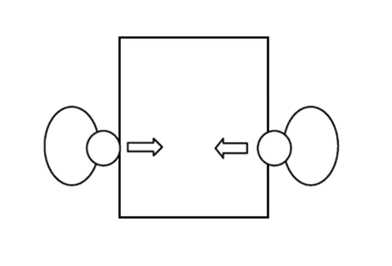
نموذج المرآة
وهو أن يكون الكوتش مقابل للمستفيد بشكل مباشر وهذا النموذج لا يصل في الجلسات الأولى لأنه يشعر بالمواجه والتحدي ولكن قد تعمل به عندما تكون بينك وبين المستفيد الكثير من الألفة من الجلسات السابقة .

Slide 110
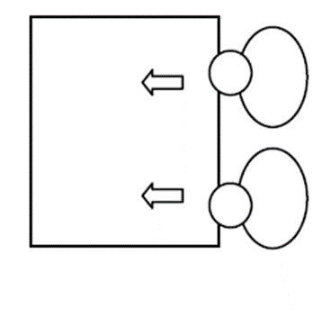
نموذج التوازي
وهو الجلوس بجوار الشخص والنظر بنظر متوازي مع نظراته ويسمى نموذج الجذب لأنه يوحي بتوحد الغر والتواصل الجيد ولكن ستفقد التواصل البصري وتقل الملاحظات الغير لفظيه وهو ضعيف في الألفة

Slide 111
نموذج دراسة الوثيقة
وهو أن يكون النظر إلى الداخل بشكل زاوية وهو الأفضل لأنه يحقق التوافق النفسي والجسمي ويخفف من توتر المستفيد ويستخدم بشكل كبير في صناعة الألفة

Slide 112


ما هي المؤثرات التي من الممكن أن تمنع الألفة ؟
عدم التَّعارف
1
وجود فرق في نبرة الصوت بين الكوتش والمستفيد
2
عدم التواضع
3

Slide 113
البرادايم
يعتمد الكوتش في البرادايم على توحيد الصورة الذهنية مع المستفيد حتى لا يحدث سوء فهم للرسالة التي يقدمها الكوتش للمستفيد

Slide 114
التغذية الراجعة من عملية الاتصال
تأثير إشارة الاتصال .
معلومات راجعة تفيد في تنظيم السلوك أو ضبطه أو تغيره .
أي معلومات شفوية أو غير شفوية تسم للمرسل معرفة ما إذا كانت رسالته استقبلت بالشكل الصحي وتم فهمها .

Slide 115



أهمية الاتصال الفعال في الكوتشنج ؟
لاتصال الفعال بين الأفراد والمجموعات يساعد على اتخاذ قرارات سليمة وأحكام صحيحة دون فرضٍ للرأي أو تعصبٍ للفكرة
مطلبٌ أساسيٌ للنجاح على مستوى الأُسرة والعمل؛ والوصول إلى التوازن المطلوب في الحياة
لذلك فهو مهارةٌ أساسيةٌ يجب على الجميع اتقانها؛ فالإنسان لا يولد بهذه المهارة وإنّما تكتسب.

Slide 116
الدعم

Slide 117


التعزيز
إنجازات ( يعمل الكوتش على فتح ملف لإنجازات المستفيد ليكون داعم قوي للمستفيد وتحفيزه للوصول لحقيبة إنجازات ثم مكتبة الإنجازات بإذن الله )
لسلوك إيجابي ) يقدم الكوتشنج للمستفيد الشكر والثناء و المكأفاة والنقد كنوع من الدعم للمستفيد ويتبع معه قاعدة ( 1:9) أي يقدم الكوتش نقد واحد للمستفيد مقابل تسع عبارات داعمة بشرط أن لا يكون النقد في البداية
ولا يشترط أن تكون في الأخير تعزيز السلوك تحول السلوك لعادة والعادة عندما تتكرر تكون طبيعة لدى المستفيد

Slide 118




محظورات التعزيز
الانتقاد والمبالغة في المدح والثناء
المبالغة في الحذر وكثرة التحذيرات والتنبيهات
المقارنة الشخصية
الشخصنة
( تحميل الاخطاء للذات الشخصية )

Slide 119

التمتين
التعيين على الكوتش تعيين نقاط القوة لدى المستفيد ليتم توجيه بأعمال تتناسب مع نقاط قوته لكي يحقق نجاح وتزيد ثقته بنفسه
التوقع ( على الكوتش توقع مكامن القوة مستقبلاً لدى المستفيد من خلالP SWOT ) .
التحفيز (على الكوتش تنشيط نقاط القوة واستعدادها لدى المستفيد من خلال التدريب المستمر).
التطوير ( على الكوتش تطوير نقاط القوة لدى المستفيد ).

Slide 120
فوائد التمتين
الاستمرار في تطوير نقاط القوة وتنميتها
المحافظة على نقاط القوة للمستفيد
تقييم نقاط القوة باستمرار

Slide 121
الإسناد والعلاج والتقوية
على الكوتش دراسة نقاط الضعف ( حجمها ، عمقها ، مجالها ) لدى المستفيد حتى يقدم له الإسناد والعلاج والتقوية المناسبة
مهارة التفويض أحد أهم أساليب التقوية وتفادي الضعف
على الكوتش تفهم علاقة السن
( العمر) بالإسناد والعلاج والتقوية

Slide 122
الإرشاد

Slide 123
وهو ثالث أدوات الكوتشنج المحترف فللإرشاد مهارات مهمة لتحقيق الغاية والوصول إلى الهدف
فن إصدار الأوامر والتوجيهات في الاتجاه الصحي – التأثير
1
البحث عن طرق لتقديم المستهدفين بصورة أفضل
2
رتب لهم حضور اجتماعات ذات أهمية بالنسبة لهم
3

Slide 124


مصفوفة الأرشاد
يستعمل الكوتش مع المستفيد مصفوفة الإرشاد , لإرشاد المستفيد بطريقة رائعة
عواقب عدم التغيير | فوائد عدم التغيير
فوائد الإرشاد | عواقب التغيير

Slide 125
أهمية الإرشاد للكوتشنج ؟
فن إصدار الأوامر والتوجيهات في الاتجاه الصحي – التأثير – الكلمات الجاذبة – تقنيات الاتصال – التبرير .
البحث عن طرق لتقديم المستهدفين بصورة أفضل.
رتب لهم حضور اجتماعات ذات أهمية بالنسبة لهم .

Slide 126
التعلم والتعليم

Slide 127


وهي من أهم أدوات الكوتشنج وتعزز من مفهوم التبني للمستفيد وتوجيهه إلى الاعتماد الكلي على نفسه بالتعلم والتعليم.

Slide 128
التحدي

Slide 129
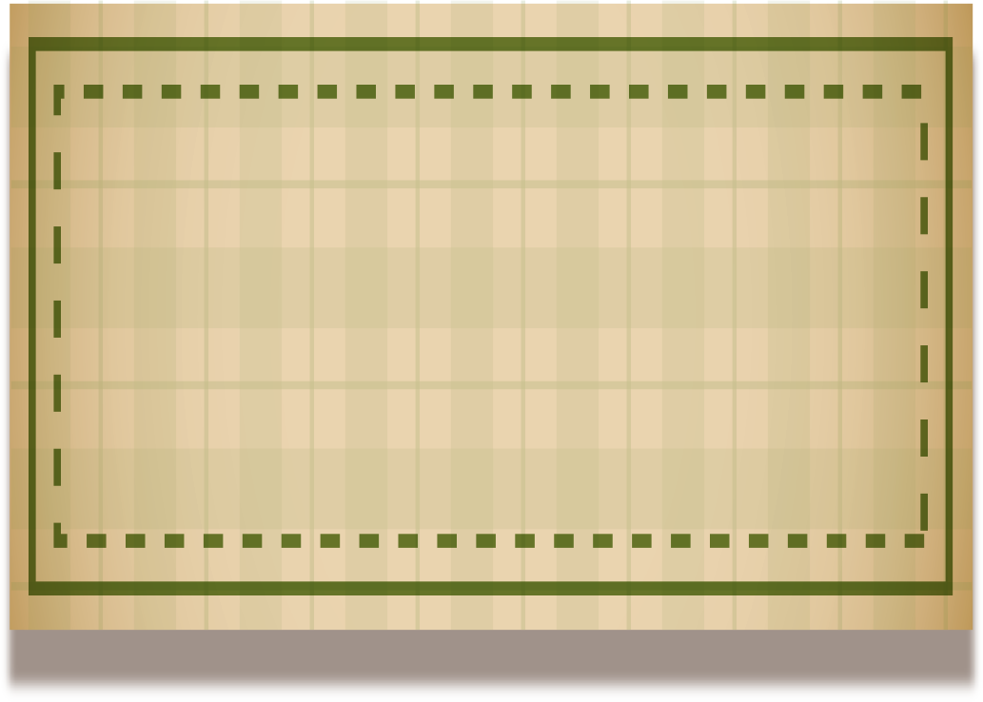

وهي من أبرز أدوات الكوتشنج في تحرير الطاقات الكامنة للمستفيد.
إقناع المستهدفين بقوة إمكانياتهم الكامنة
شحذ الهمم
صياغة الأهداف بطريقة SMART ) محددة – قابلة للقياس –يمكن بلوغه وتحقيقه – واقعي – محدد بوقت مناسب

Slide 130



إقناع المستهدفين بقوة إمكانياتهم الكامنة
إعلان انجازاتهم
تذكيرهم بنجاحاتهم الصغيرة والكبيرة
تكرار الإعمال التي يتقنونها تماما

Slide 131

اجعلهم مبادرين
( تحدي العمل )
عدم المعاقبة عند الوقوع في الخطاء وإنما العقاب يكون لعدم المحاولة

Slide 132



اجعلهم مبادرين ( تحدي العمل )
عدم المعاقبة عند الوقوع في الخطاء وإنما العقاب يكون لعدم المحاولة

Slide 133


أهمية التحدي والتعليم في الكوتشنج ؟
مهم جداً ويؤثر مباشرة ومن شأنه رفع الروح المعنوية للفرد وينعكس ذلك على الرقي بالعمل والتميز فيه وتعزز من مفهوم التبني للمستفيد وتوجيهه إلى الاعتماد الكلي على نفسه بالتعلم والتعليم

Slide 134
الوحدة التدريبية الرابعة

Slide 135
المحاور
مبادئ الكوتشنج
(التوجيه الفعال)
الأرجل الثلاث للكوتشنج
الفوائد الناتجة عن الكوتشنج
الاستقبال والاستبقاء
أهمية الكوتشنج فى الانتاجية
القيادة والتحفيز والتطوير
اجري تواصل واضح

Slide 136

الأرجل الثلاث للكوتشنج
( التوجيه الفعال )

Slide 137

المكونات الخاطئة لن تساعد أبداً في عمل الحساء الجيد
استقبال واستبقاء الشخص المناسب للبدء معه
يؤدي إلى الحصول على النتائج ويرفع
مستوى التوقع
إجراء تواصل واضح وناجح
الكوتشنج التوجيه الفعال لمساعدة الناس على النمو
قيادة وتحفيز وتطوير

Slide 138




استقبال واستبقاء الشخص المناسب للبدء معه (القدم الأولى)
التوظيف
1
توظيف الشخص للمهمة المناسبة اولاً
السلوك ( الاتجاه ) مقابل المهارات
2
3
خيول السباق مقابل السلاحف

Slide 139
تقنيات الاستقبال والاستبقاء
المقابلات –( أسلوب الاستقبال ) و أسئلة الاستبقاء وتحويل اللقاء إلى الودية ( لقاء ودي )
1
الحديث عن النجاح
سئلة التجارب القاسية
2
3
الحديث عن العلاقات الايجابية

Slide 140
إجراء تواصل واضح وناجح : (القدم الثانية)
1
التدريب مع الوضوح
التواصل الواضح والمصاحبة من أجل التدريب المستمر
2
3
التواصل مقابل المواجهة في حالة الإخفاق

Slide 141
4
العاطفة مقابل المنطق
الاعتراض مقابل الاشتراط
5
6
الصمت

Slide 142



أنواع الصمت
الصمت احترام
الصمت قهراً
الصمت مؤلم
الصمت قوة

Slide 143

قيادة وتحفيز وتطوير) : القدم الثالثة:
القيادة
توجيه الآخرين و الهدف.

Slide 144


تقنيات الكوتش القائد
التخطيط
الإبداع
العلاقات
حل المشكلات المزمنة
التطوير
التقدير

Slide 145


مهارات القيادة والتحفيز والتطوير
الحلم قد يكون بعيداً , والنتائج قد لا تظهر بسرعة , لذلك الناس يحتاجون للقيادة والتحفيز والتطوير لتقديم تطمينات مستمرة صادقة .

Slide 146


مهارات القيادة والتحفيز والتطوير
1
التقدير العام في التعامل وفن إصدار التعليمات
اصطياد الناس وهم يفعلون الأمور الصحيحة
2
3
تدريب المستفيدين وتعليمهم

Slide 147
أهمية الكوتشنج في الإنتاجية

Slide 148
مثلت الإنتاجية الفائقة
القراءة السريعة الواعية للآحداث والمعلومات والمتغيرات
مهارات الاتصال
ادارة الوقت

Slide 149
القراءة السريعة الواعية للأحداث
القراءة السريعة الواعية للأحداث والمعلومات والمتغيرات هي الرافد الرئيسي لرفع الإنتاجية في جميع المجالات:
1
الذكاء ودائرة الملاحظة
2
3
العمل الجماعي المتناسق
انتباه الشخص أو الفريق لجميع مؤثرات المحيط

Slide 150
الفعالية والانجاز والتطوير تعتبر محركات الإنتاجية الفائقة وإدارة الوقت هي المشغل لتلك المحركات . أهم زاوية في مثلث الإنتاجية الاتصال الفعال للكوتشنج :
إدارة الوقت
1
التوازن الشخصى وتوازن المحركات
2
3
التناغم الشخصى وتناغم أعضاء الفريق
توزيع الجهد على الوقت والجهد

Slide 151
أهم زاوية في مثلث الإنتاجية الاتصال الفعال للكوتشينج:
إدارة الوقت
1
احتياجات العاملين
2
3
احتياجات سوق العمل
صناعة الرؤية المشتركة

Slide 152

مواصفات الشخصية في الكوتش
واسع الاطلاع
محترم
إيجابي
موجه للهدف
متحمس
مركز
صادق وأمين
مساعد

Slide 153

مبادئ الكوتشينج (التوجيه الفعال)
مبدأ البداية
لا يهم من أين تبدأ ولكن المهم متى تبدأ
أنت لا تستطيع السيطرة على أي شخص قال تعالى في سورة الغاشية ((َذَكِّرْ إِنَّمَا أَنْتَ مُذَكِّرٌ لَسْتَ عَلَيْهِمْ بِمُسَيْطِرٍ))
مبدأ السيطرة
مبدأ القرارات
إذا اتخذت قرار قم بتنفيذه بشكل فوري

Slide 154
مبادئ الكوتشينج (التوجيه الفعال)
مبدأ الوقت
لا تهدر الوقت بأي حال من الأحوال
أكثر من الأسئلة لتعرف أكثر على الشخص المستفيد
مبدأ الأسئلة
مبدأ الأخطاء
كل شخص يرتكب الأخطاء فلا تحزن ولكن تعلم من الخطاء

Slide 155
مبادئ الكوتشينج (التوجيه الفعال)
مبدأ الغضب
لاتتصرف فوراً إذا شعرت بالغضب
على الكوتش أن يكون موضوعى أن يكون موضوعى أن يقنن وينمدج ولا يعتمد على الاجتهاد
مبدأ الموضوعية
مبدأ التعميم
على الكوتش أن يكون محدداً ولا يعمم

Slide 156

مبادئ الكوتشينج (التوجيه الفعال)
مبدأ الأمور البسيطة
على الكوتش أن لا يضخم الأمور البسيطة
ولا ينشغل بها
مبدأ الخوف
على الكوتش مواجهة الخوف
مبدأ قوانين النمذجة
درب بالمثال النموذجي الواضح
عش حياتك الخاصة واستمتع بها استمتع بكل دقيقة استمتع بأسرتك بعملك بعبادتك قدر قيمة الحياة بحبك لله ومتصف بأخلاق نبيك فصناعة السعادة بيدك أنت
مبدأ الحياة

Slide 157
الكوتشنج ومعادلة التغيير

Slide 158





وقد اثيتث الدراسات والابحاث فعلية الكوتشنج في التغير وتحسين الذات فعلي سبيل المثال تبين أن الاستبيان الذي وُزع على 2165 مستفيد من جلسات الكوتشنج في 62 دولة وضح الفوائد والتحسينات التالية لدى المستفيد بالنسب
1
2
72%
80%
مهارات الاتصال
لثقة وتقدير الذات
3
4
70%
73%
الأداء الوظيفي
العلاقات
4
63%
التوزان بين العمل والحياة الشخصية
Notes:
إن تحديدك لمهاراتك هو شيء أساسي للإنجاز والنجاح في الحياة

Slide 159

وممن عاشوا هذه التجربة التنويرية الرائعة
"الكوتشنج هو أفضل طريقة ممكنة للشخص أن يغوص في أعماق ذاته وفهمها عن طريق التفكير بصوت عال مع الكوتش من خلال أسئلة يطرحها الكوتش للمتدرب تحفزه وتثير عقله...أعتقد أنه أفضل برنامج تطويري حظيت به إلى الآن .. وهو أول خطوة علمية عملية توصلني إلى الهدف ...هو فعلا .. رحلة الاسترشاد إلى النور"

Slide 160


"الكوتشنج هي جلسة تفتح للشخص المتلقي ابواب جديدة وكثيرة و تجعله يختار من قائمة اكبرالكوتشنج لايعمل على ملئ المساحة بينك الآن وما تريد ان تحققه فقط , بل يتعمق في جذورك الآن ليصل للأرض و يغرس فهما اعمق لنفسك لتكون "صبة" تستطيع الانطلاق منها للقمة بدون اهتزازات كثيرة حتى تخرج وانت تشعر بان هناك شفافية بينك وبين نفسك سيعيد صياغة مصطلحاتك و "وخريطتك" على حسب ماتريد انت".

